Slide 1
輪班工人暴露噪音下REM片斷化分析
2021/08/11

Slide 2
研究目的
林政佑醫師的參考資料中提到REM影響人們的情緒控管和鞏固情緒記憶，對身心都影響甚遠，在不同環境下可能對REM的結構有不同的影響
在PTSD情況下
更多REM density(REMs per REM sleep period)
更多REM sleep pressure(short REM latency、long average REM sleep episode)
更多REM fragmentation
在憂鬱情況下
REM latency減少
Total REM sleep duration增加
REM density增加
在噪音環境下
？？？
？？？

Slide 3
REM參數
REM總次數
REM總時間
每個REM平均長度
REM fragmentation percent
(sum of the duration of REM fragmentation epochs/the duration of REM sleep during the night)*100
REM latency
latency from sleep onset to the first REM epoch
REM density
percent of rapid eye movements in relation to REM sleep duration

Slide 4
REM fragmentation計算
Definition: the number and duration of short arousals that disrupt the continuity of the REM period
REM中Arousal event duration相加

Slide 5
REM density計算
左右EOG相減絕對值取出反向眼動特徵 * 0.5
左右EOG分別後項減前項取出眼動陡峭程度 * sampling rate
將兩值相加
設threshold1 > 0.025 超過則視為快速眼動
設threshold2 < 1 超過則視為受arousal影響
找到第1個快速眼動後尋找後面1秒內有無快速眼動，有則視為連續
小於0.1秒的區間不算

Slide 6
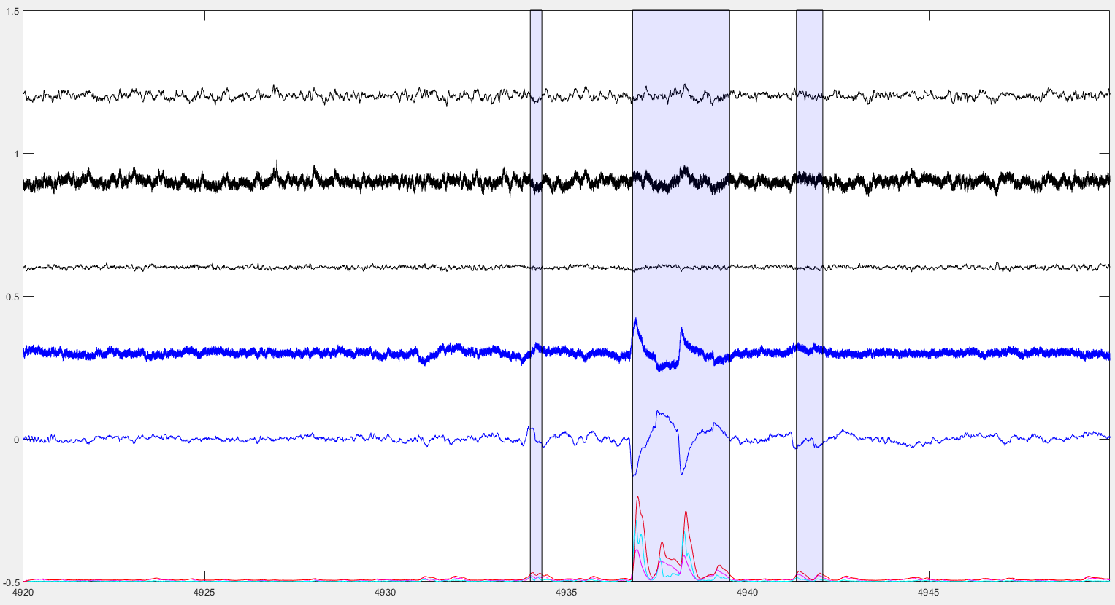
REM density計算

Slide 7
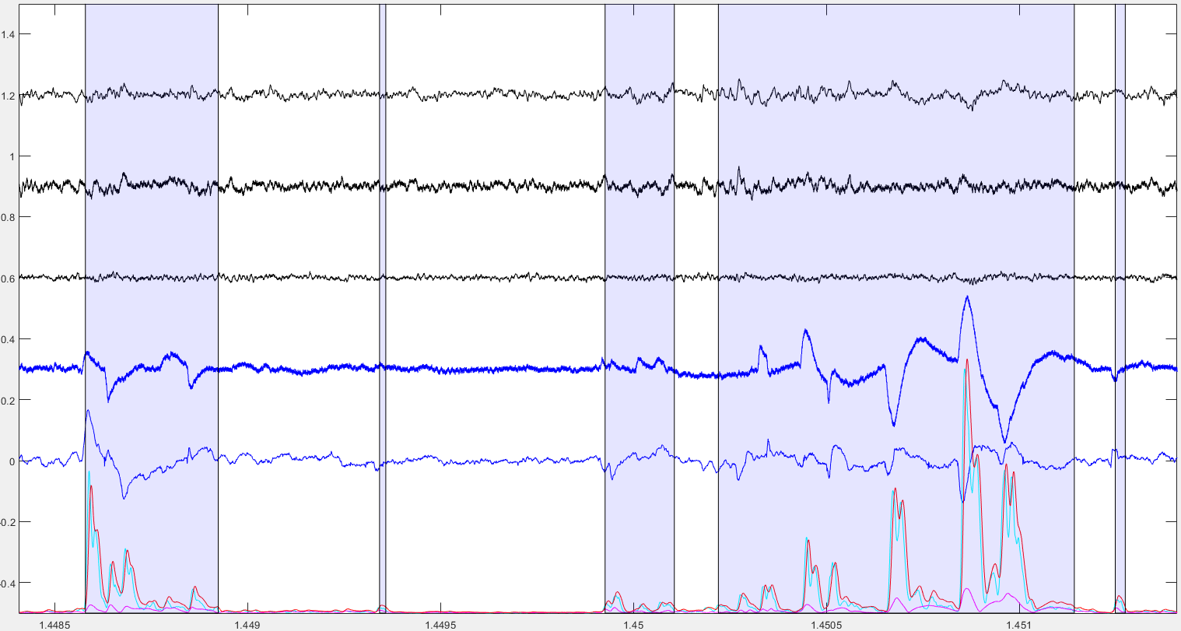
REM density計算

Slide 8
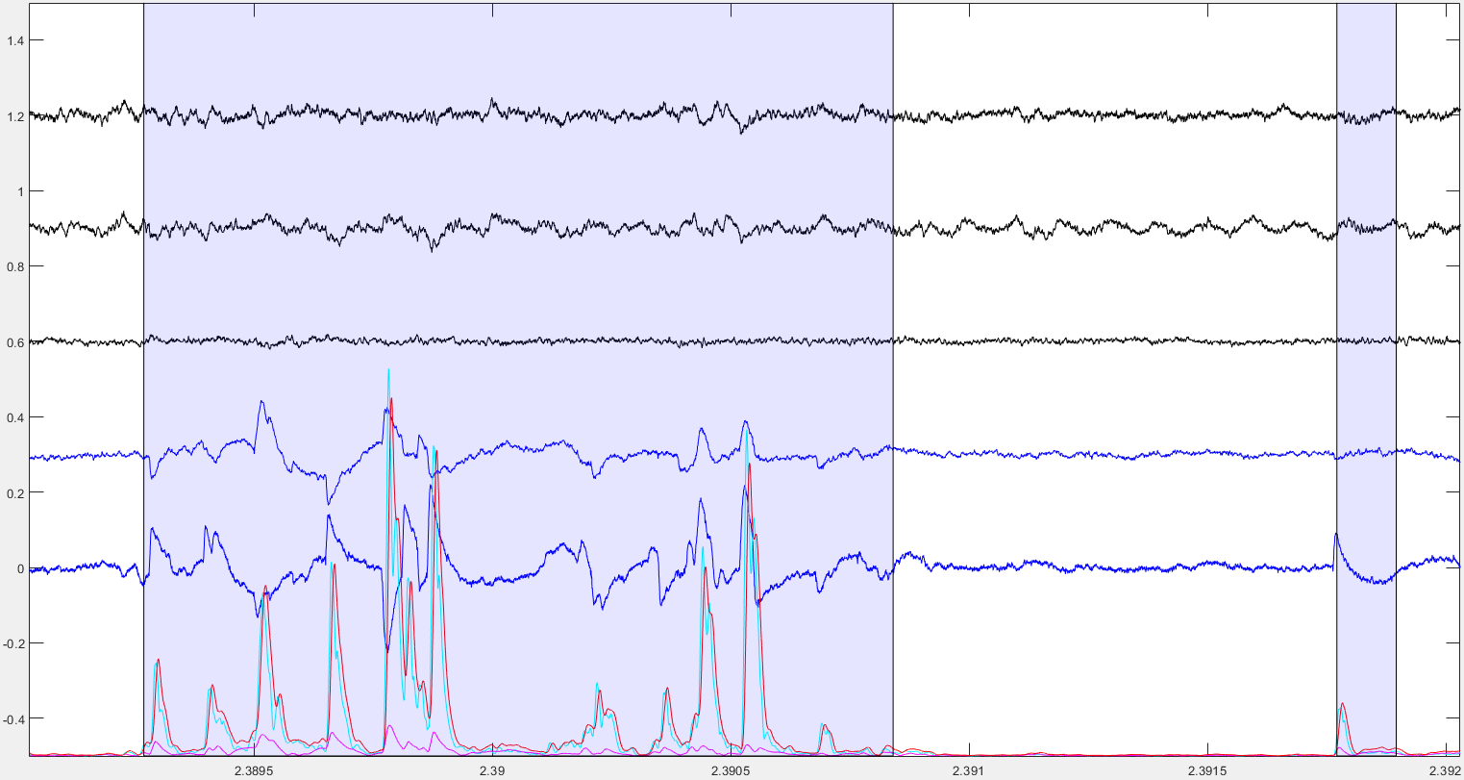
REM density計算

Slide 9
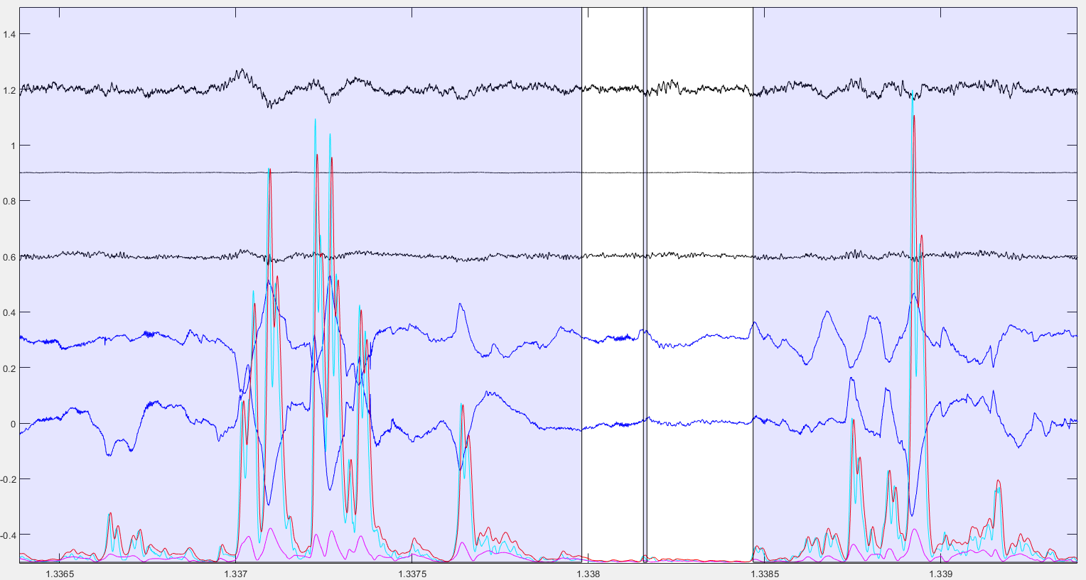
REM density計算

Slide 10
資料數量
40筆中使用27筆
排除13筆
Sampling rate和訊號數值範圍不同
stage資料遺失
訊號異常
訊號受到強烈干擾

Slide 11
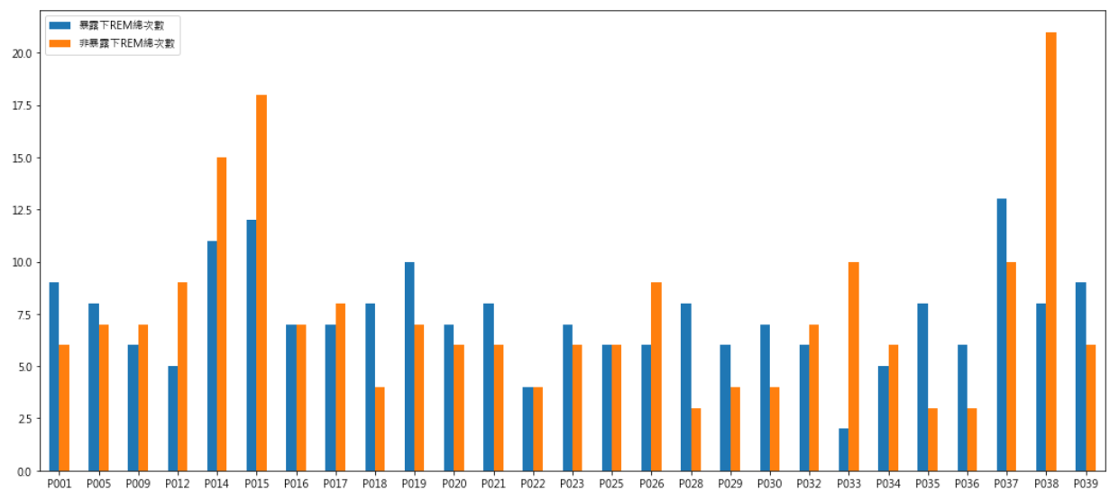
從整體來觀察噪音暴露與非暴露環境下的REM
REM總次數：提高10 降低14

Slide 12
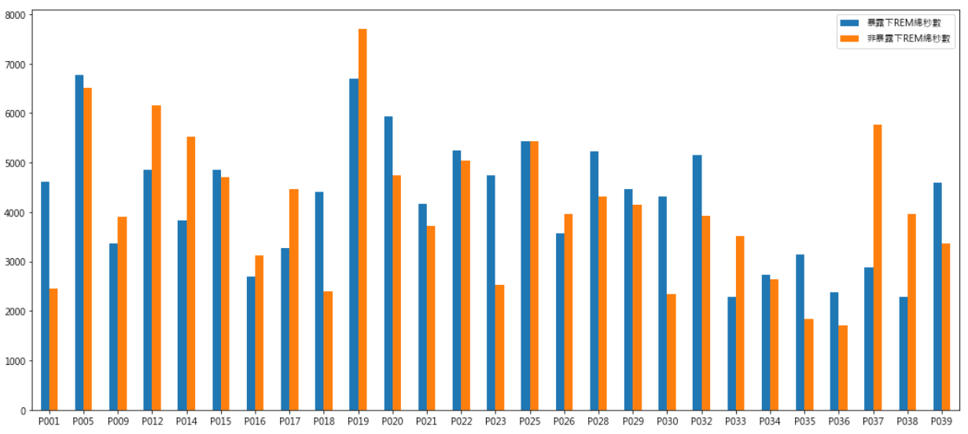
從整體來觀察噪音暴露與非暴露環境下的REM
REM總秒數：提高10 降低16

Slide 13
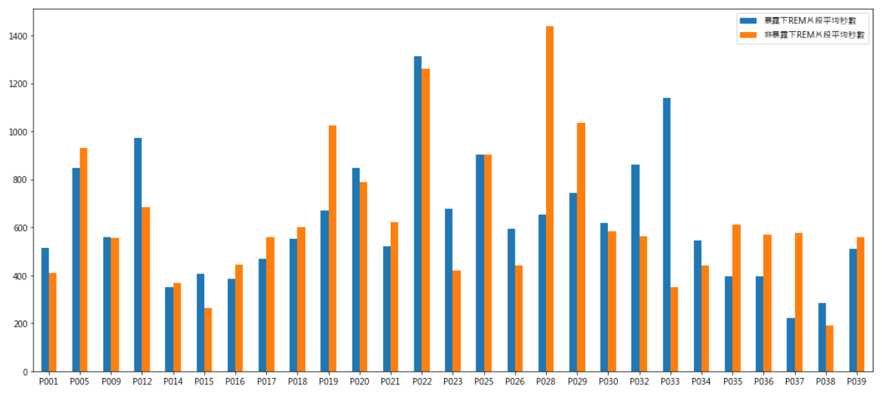
從整體來觀察噪音暴露與非暴露環境下的REM
REM片段平均秒數：提高13 降低13

Slide 14
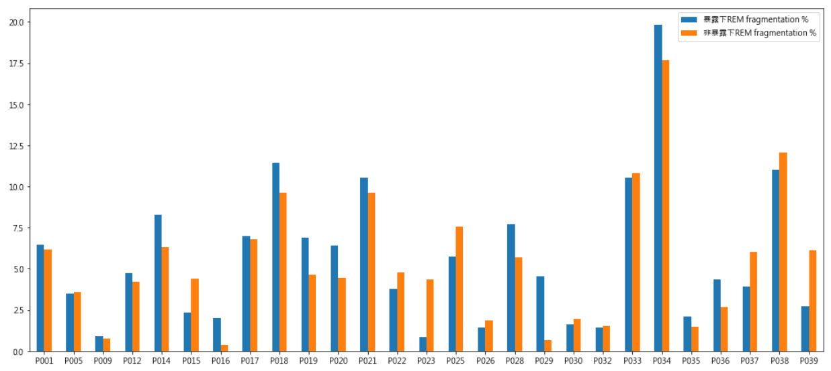
從整體來觀察噪音暴露與非暴露環境下的REM
REM fragmentation %：提高11 降低16

Slide 15
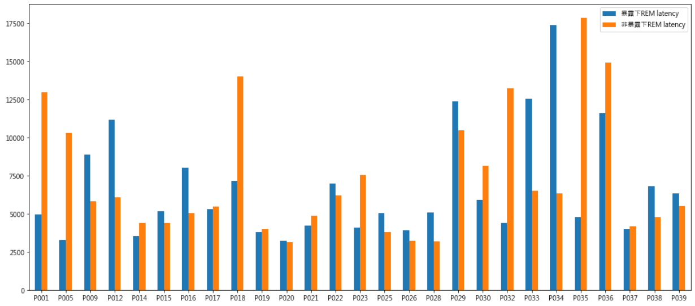
從整體來觀察噪音暴露與非暴露環境下的REM
REM latency(s)：提高13 降低14

Slide 16
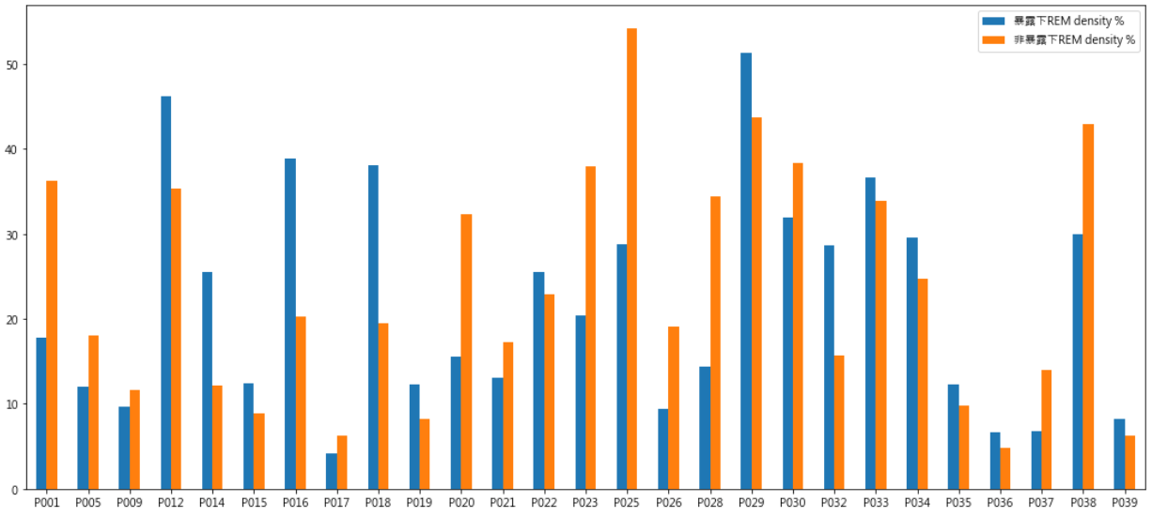
從整體來觀察噪音暴露與非暴露環境下的REM
REM density %：提高12 降低15

Slide 17
從cortisol分群做分析
平常正常組：
觀察在傍晚的cortisol數值
取非噪音環境傍晚會cortisol降低的族群
可以假設此族群相較於其他人為cortisol分泌較正常的人
平常壓力組：
觀察在傍晚的cortisol數值
取非噪音環境傍晚不會cortisol降低的族群
可以假設此族群為平常就較有壓力的族群
噪音正常組(P.M.)：
觀察在暴露噪音下傍晚的cortisol數值減去非暴露噪音下傍晚的cortisol數值
取數值較小的族群
可以假設此族群較不受噪音影響

Slide 18
從cortisol分群做分析
噪音壓力組(P.M.)：
觀察在暴露噪音下傍晚的cortisol數值減去非暴露噪音下傍晚的cortisol數值
取數值較大的族群
可以假設此族群較容易受噪音影響
噪音正常組(A.M.)：
觀察在暴露噪音下早晨的cortisol數值減去非暴露噪音下早晨的cortisol數值
取數值較小的族群
可以假設此族群較不受噪音影響
噪音壓力組(A.M.)：
觀察在暴露噪音下早晨的cortisol數值減去非暴露噪音下早晨的cortisol數值
取數值較大的族群
可以假設此族群較容易受噪音影響

Slide 19
平常正常組
非暴露噪音cortisol(p.m.) < 5

Slide 20
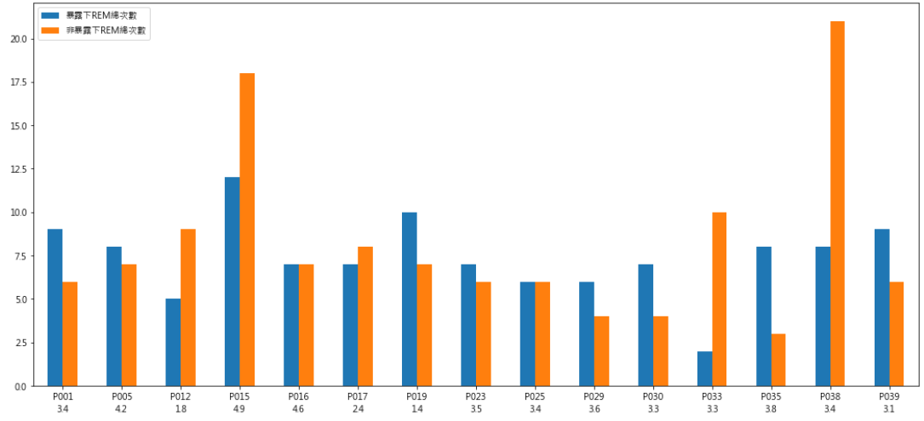
平常正常組
REM總次數：提高5 降低8

Slide 21
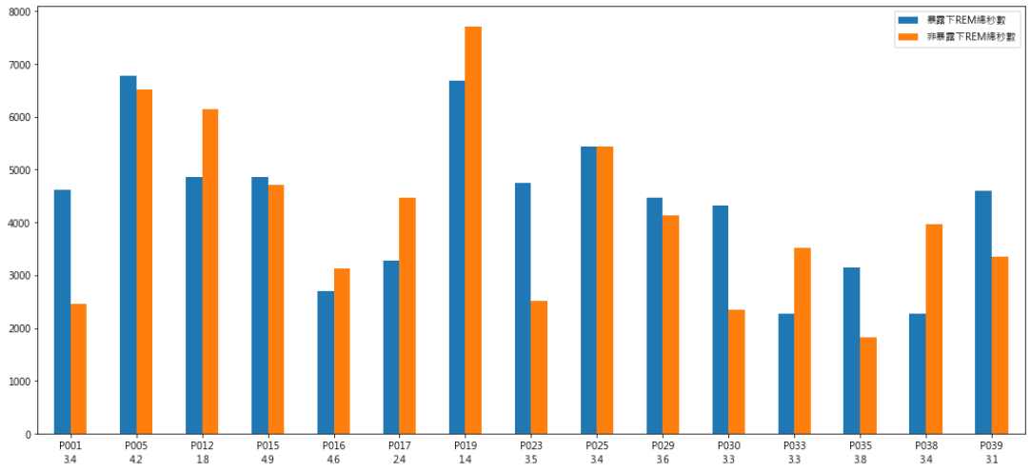
平常正常組
REM總秒數：提高6 降低8

Slide 22
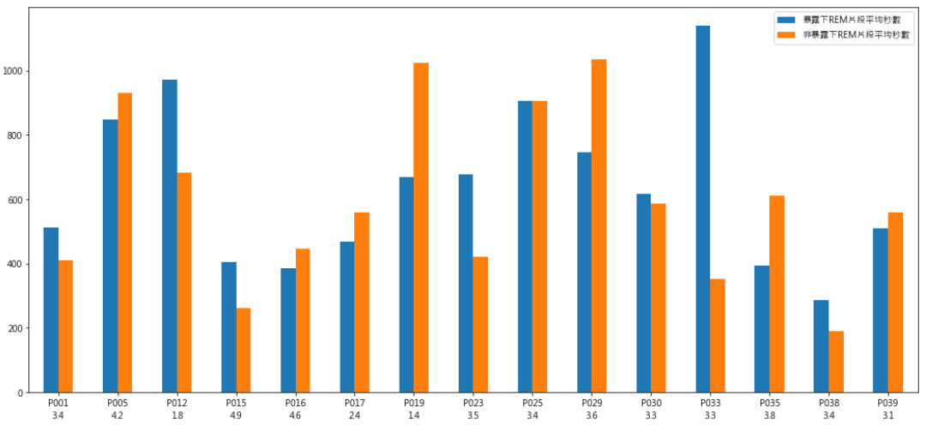
平常正常組
REM片段平均秒數：提高7 降低7

Slide 23
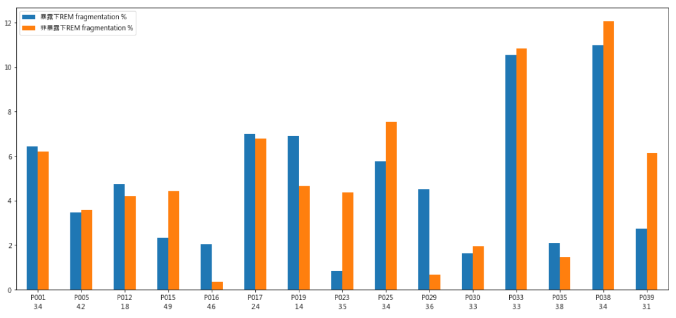
平常正常組
REM fragmentation %：提高8 降低7

Slide 24
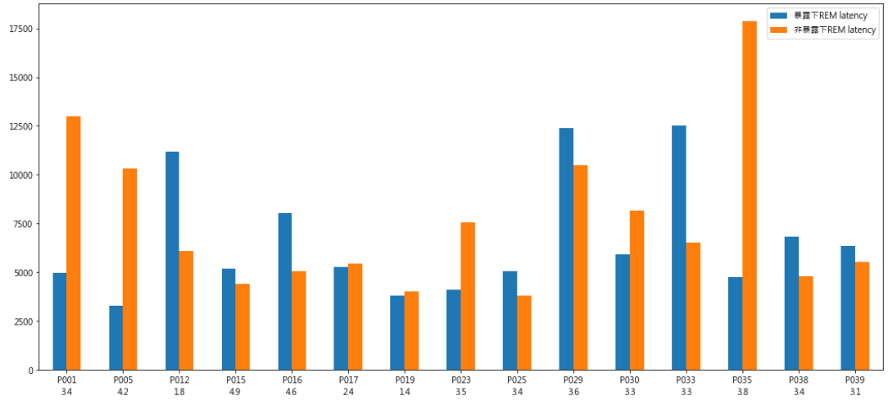
平常正常組
REM latency(s)：提高7 降低8

Slide 25
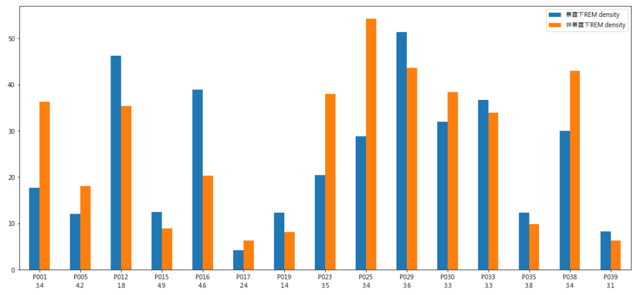
平常正常組
REM density %：提高7 降低8

Slide 26
平常壓力組
非暴露噪音cortisol(p.m.) >= 5

Slide 27
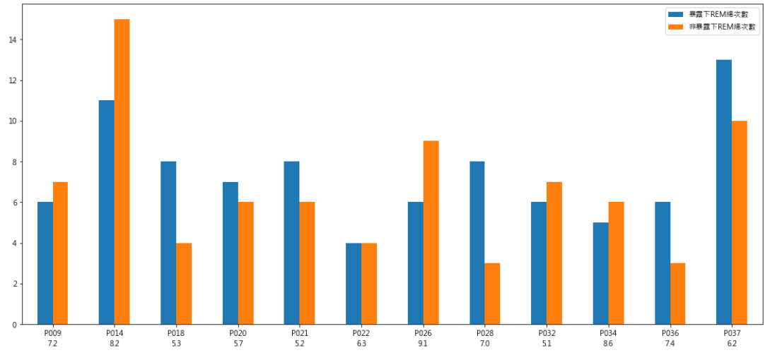
平常壓力組
REM總次數：提高5 降低6

Slide 28
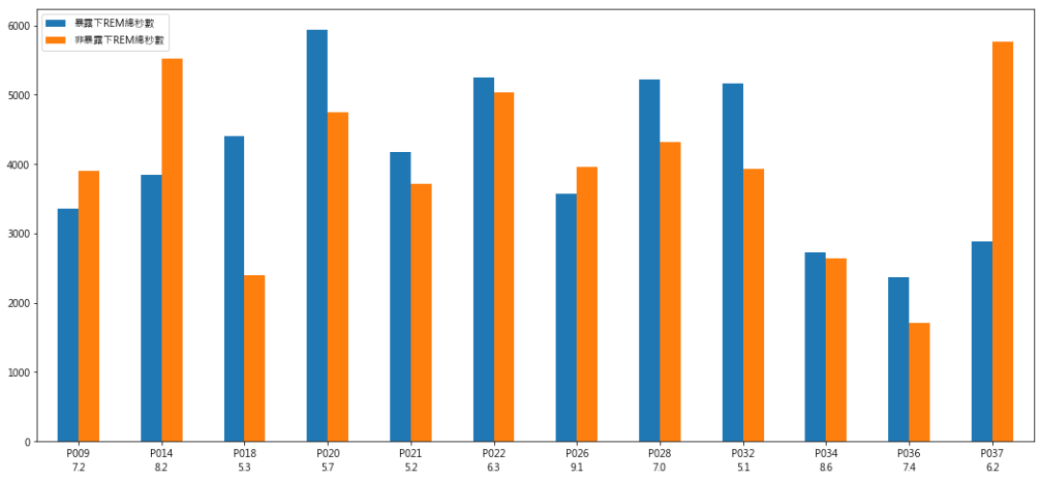
平常壓力組
REM總秒數：提高4 降低8

Slide 29
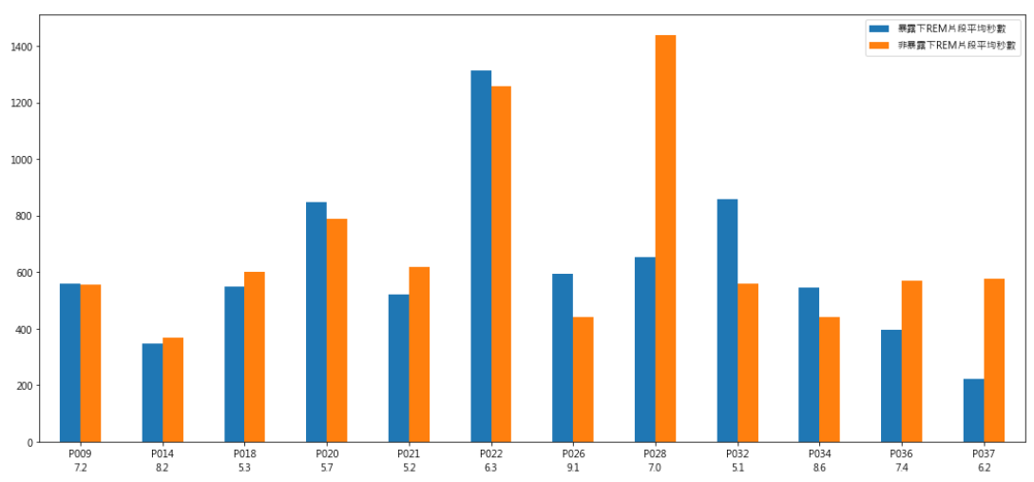
平常壓力組
REM片段平均秒數：提高6 降低5

Slide 30
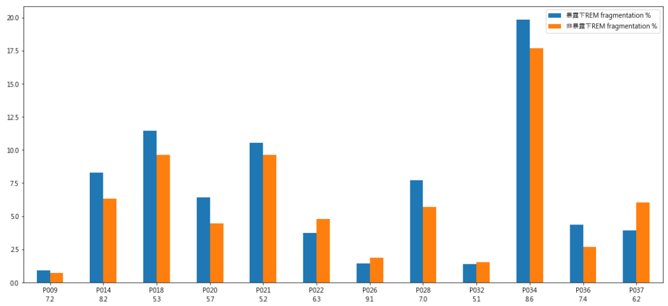
平常壓力組
REM fragmentation %：提高3 降低8

Slide 31
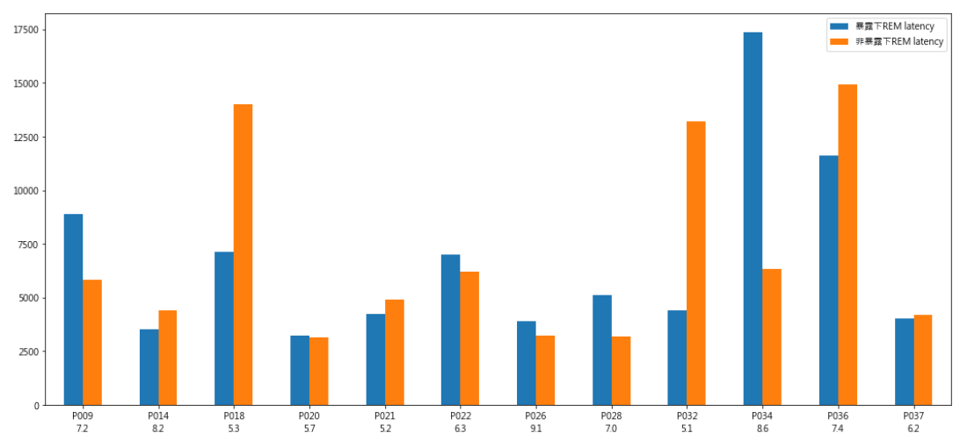
平常壓力組
REM latency(s)：提高6 降低6

Slide 32
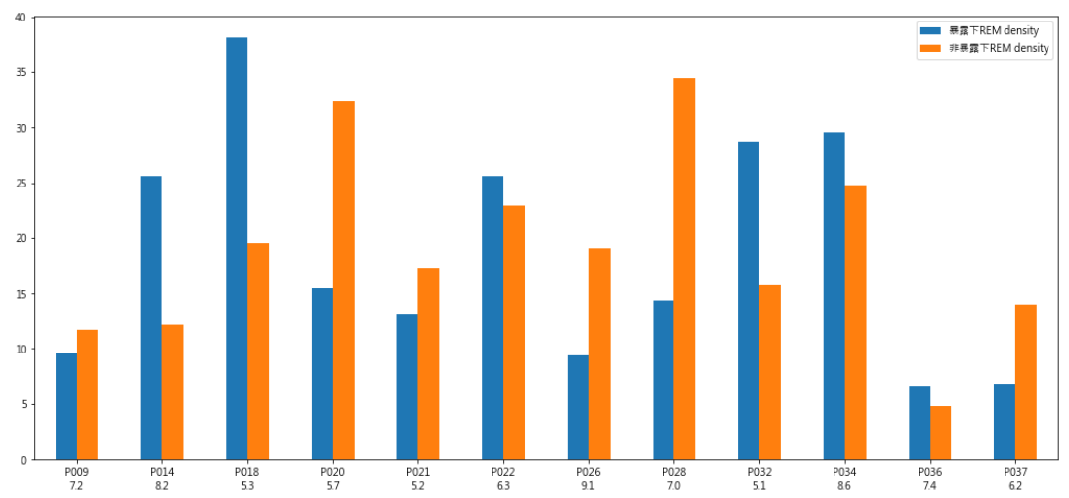
平常壓力組
REM density %：提高6 降低6

Slide 33
噪音正常組(P.M.)
暴露噪音cortisol(p.m.) – 非暴露噪音cortisol(p.m.) <= 0.5

Slide 34
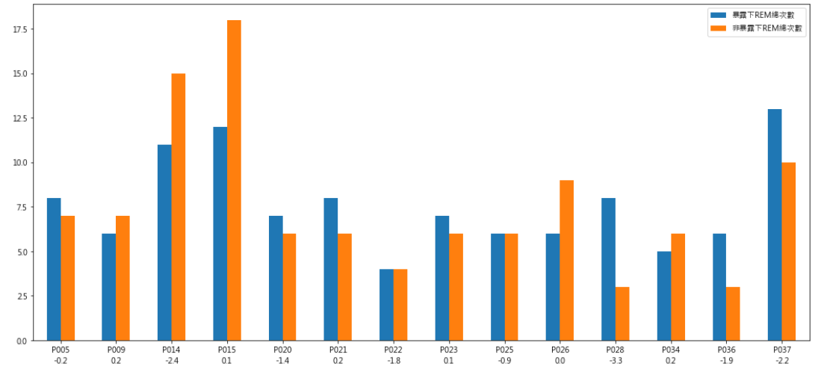
噪音正常組(P.M.)
REM總次數：提高5 降低7

Slide 35
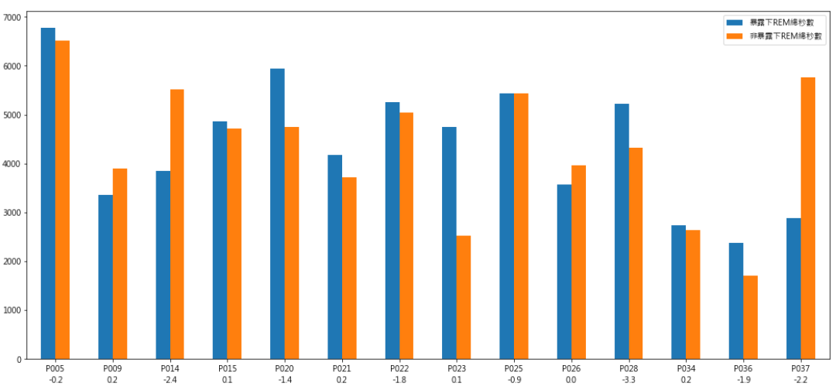
噪音正常組(P.M.)
REM總秒數：提高4 降低9

Slide 36
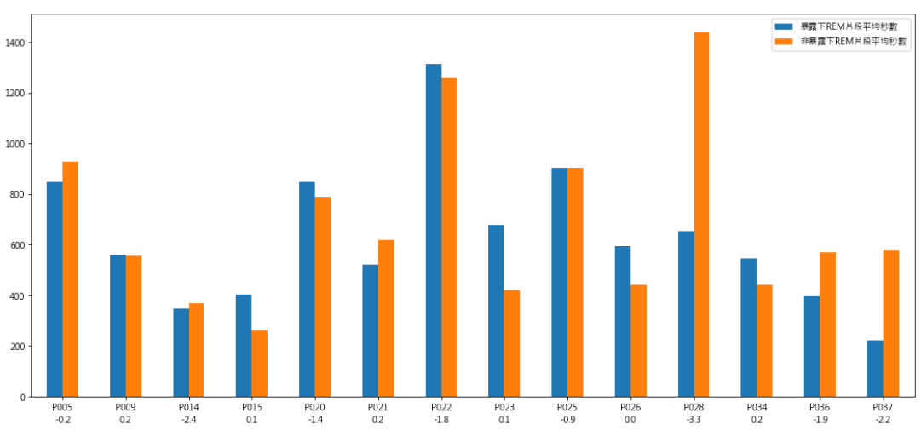
噪音正常組(P.M.)
REM片段平均秒數：提高6 降低6

Slide 37
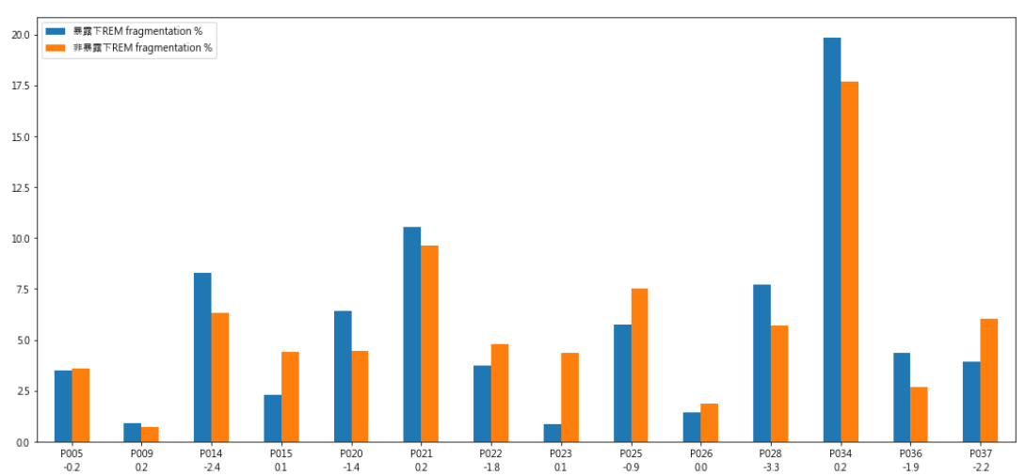
噪音正常組(P.M.)
REM fragmentation %：提高6 降低6

Slide 38
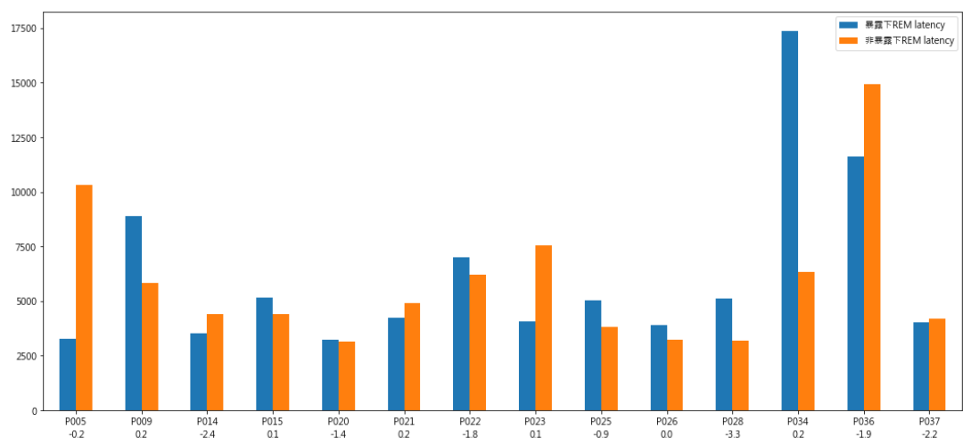
噪音正常組(P.M.)
REM latency(s)：提高6 降低8

Slide 39
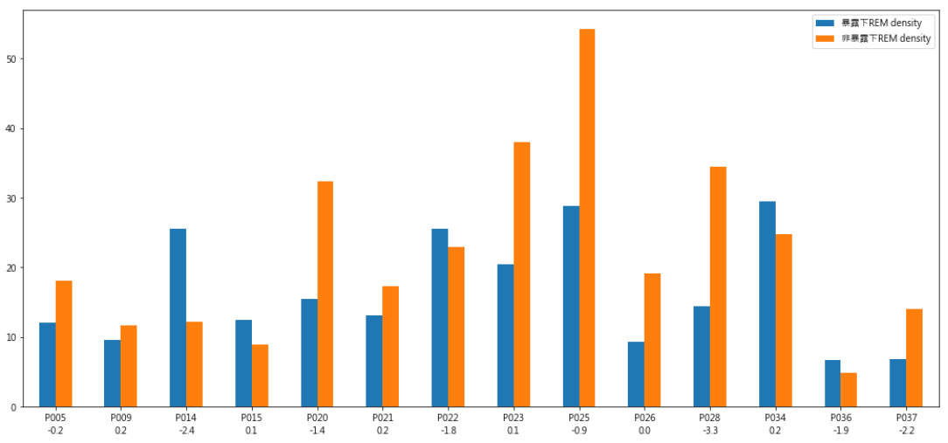
噪音正常組(P.M.)
REM density %：提高9 降低5

Slide 40
噪音壓力組(P.M.)
暴露噪音cortisol(p.m.) – 非暴露噪音cortisol(p.m.) > 0.5

Slide 41
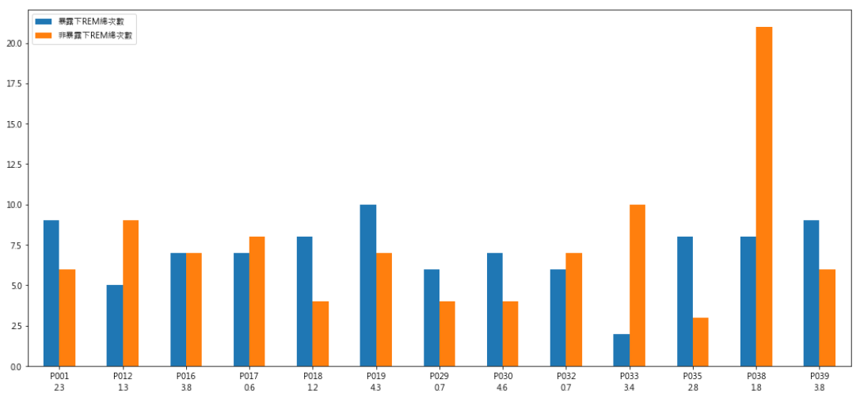
噪音壓力組(P.M.)
REM總次數：提高5 降低7

Slide 42
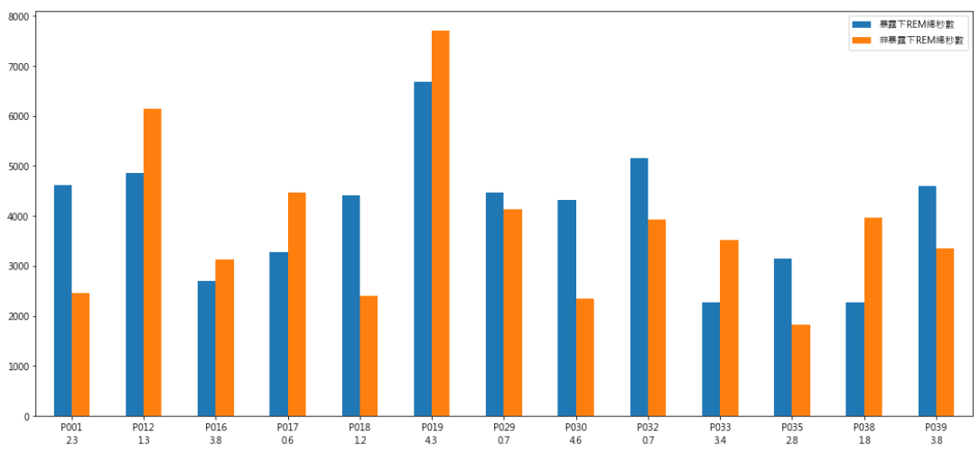
噪音壓力組(P.M.)
REM總秒數：提高6 降低7

Slide 43
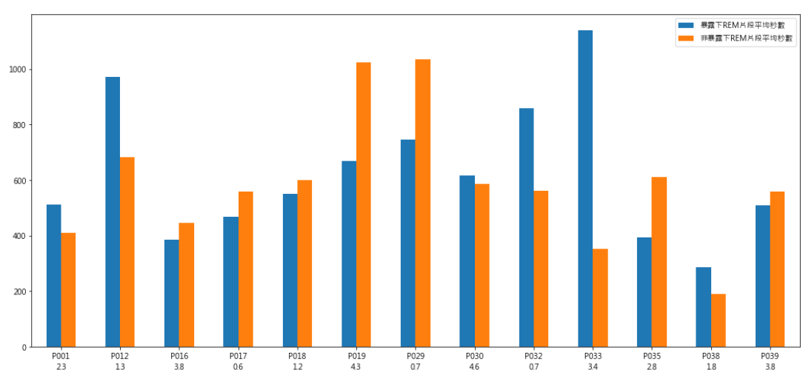
噪音壓力組(P.M.)
REM片段平均秒數：提高7 降低6

Slide 44
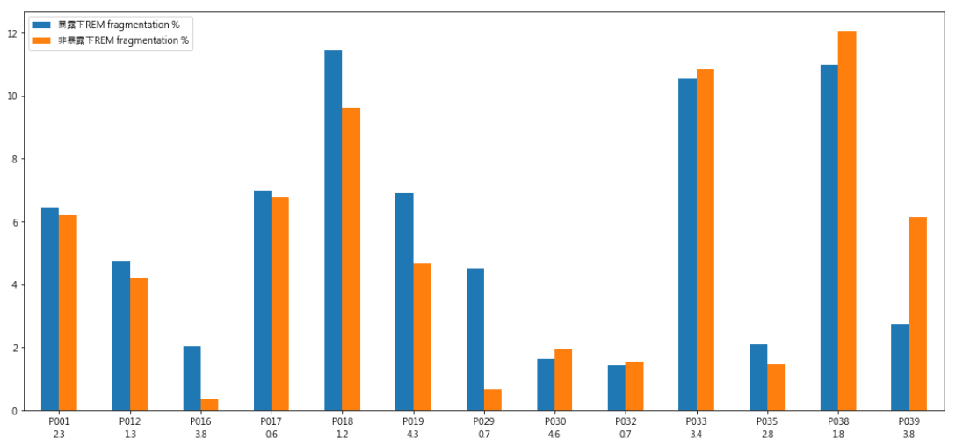
噪音壓力組(P.M.)
REM fragmentation %：提高5 降低8

Slide 45
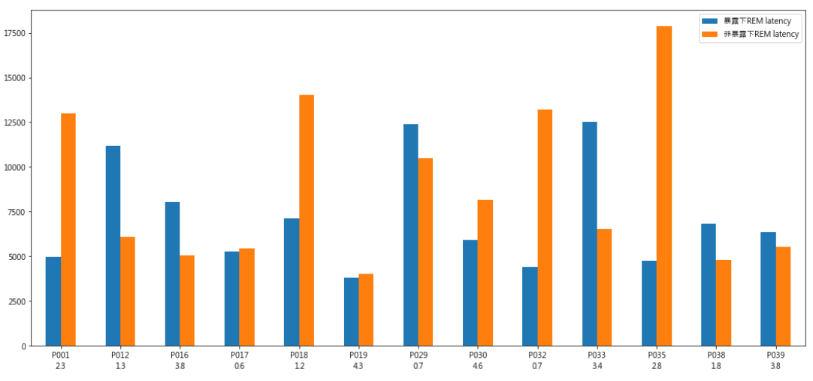
噪音壓力組(P.M.)
REM latency(s)：提高7 降低6

Slide 46
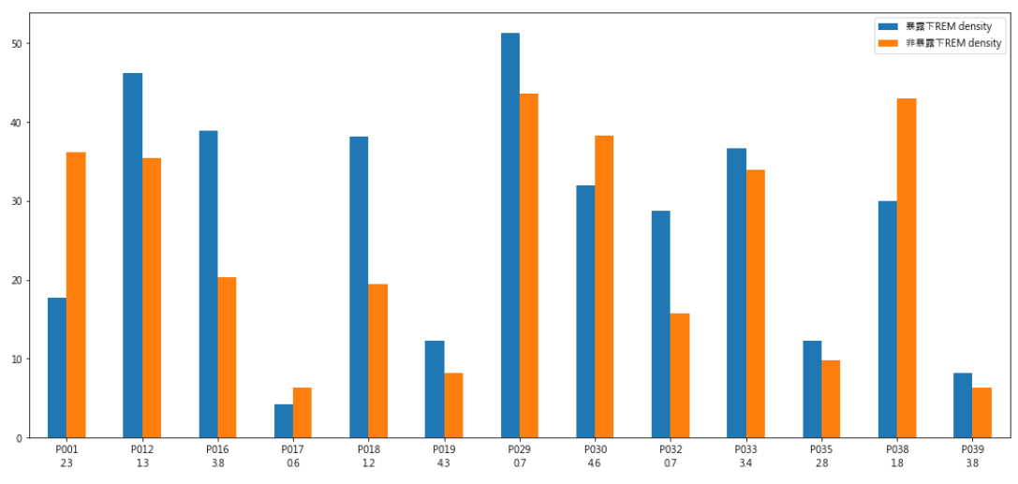
噪音壓力組(P.M.)
REM density %：提高4 降低9

Slide 47
噪音正常組(A.M.)

Slide 48
噪音壓力組(A.M.)

Slide 49
從其他因素來做分析
年齡
年資
主觀壓力指標VAS
AHI、AI、HI

Slide 50
從年齡來做分析

Slide 51
從年資來做分析

Slide 52
從主觀壓力指數量表(VAS)來做分析

Slide 53
從AHI、AI、HI來做分析

Slide 54
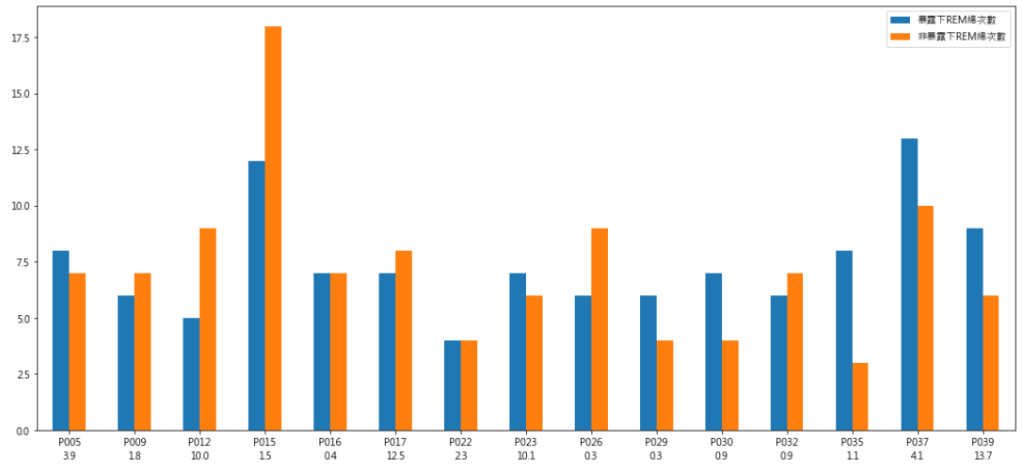
AHI < 15(輕度以下)
REM總次數：提高6 降低7

Slide 55
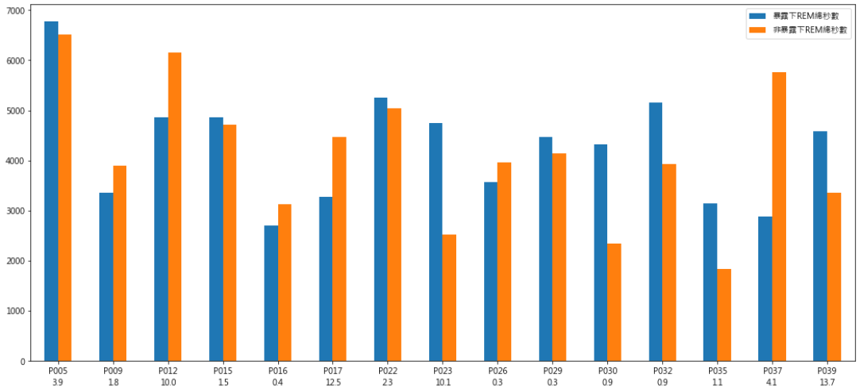
AHI < 15(輕度以下)
REM總秒數：提高6 降低9

Slide 56
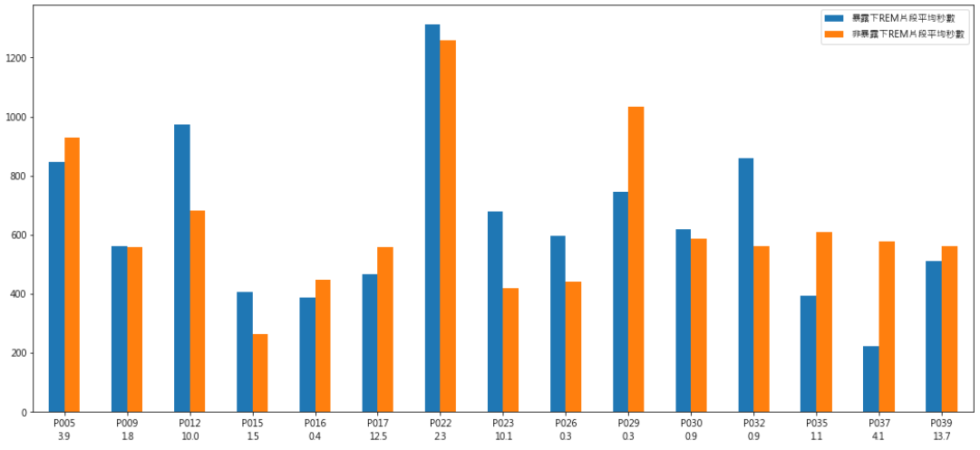
AHI < 15(輕度以下)
REM片段平均秒數：提高7 降低7

Slide 57
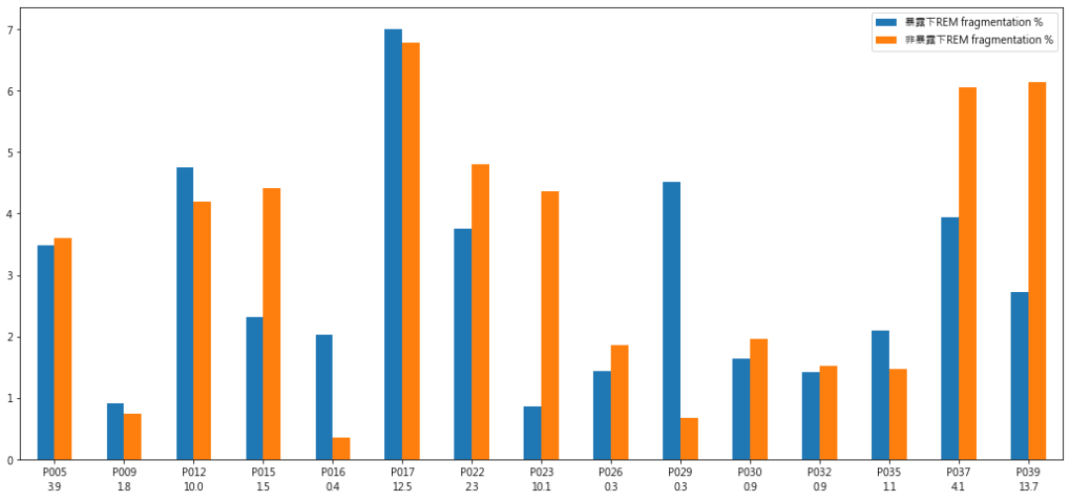
AHI < 15(輕度以下)
REM fragmentation %：提高9 降低6

Slide 58
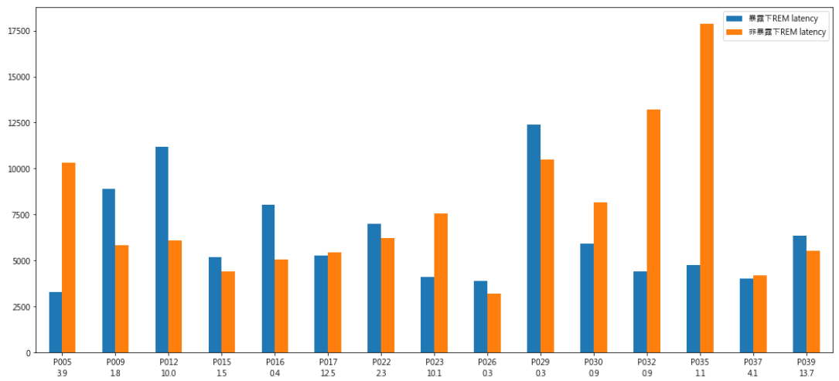
AHI < 15(輕度以下)
REM latency(s)：提高7 降低8

Slide 59
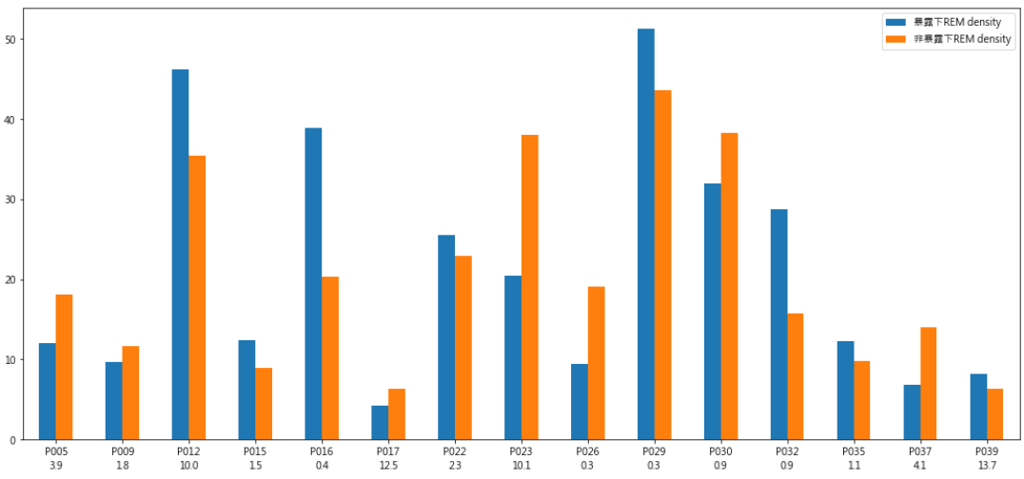
AHI < 15(輕度以下)
REM density %：提高7 降低8

Slide 60
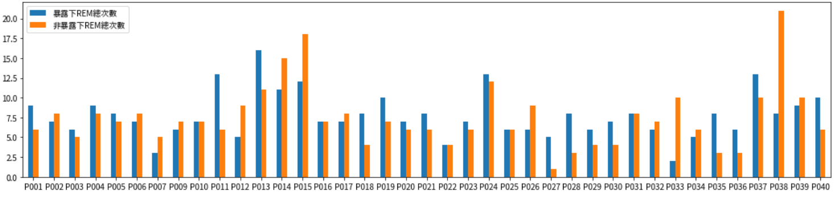
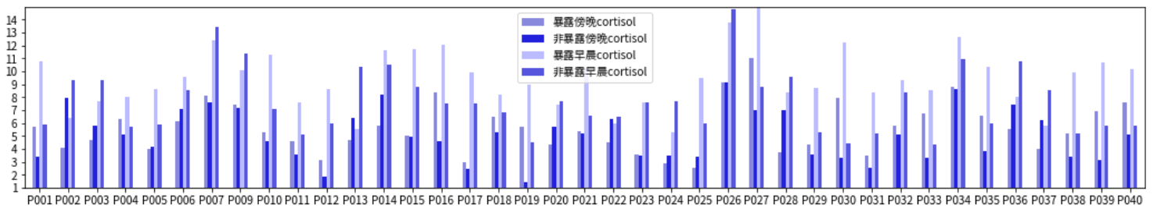
REM總次數

Slide 61
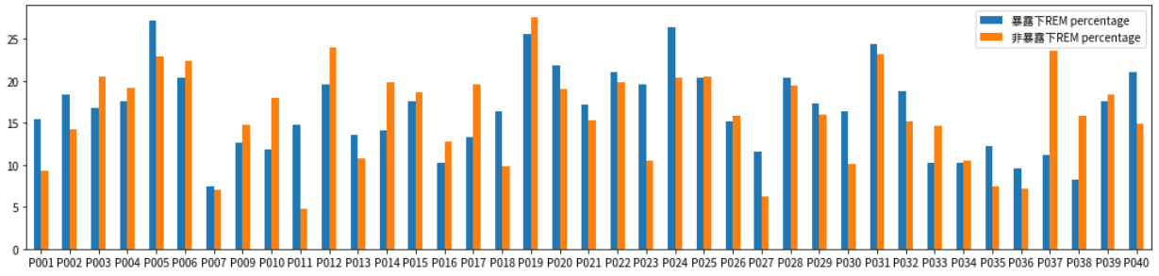
REM睡眠階段比例

Slide 62
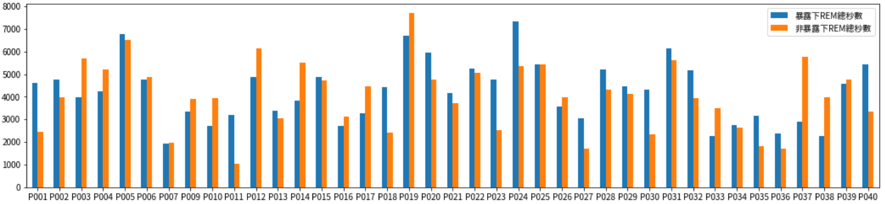
REM總時間

Slide 63
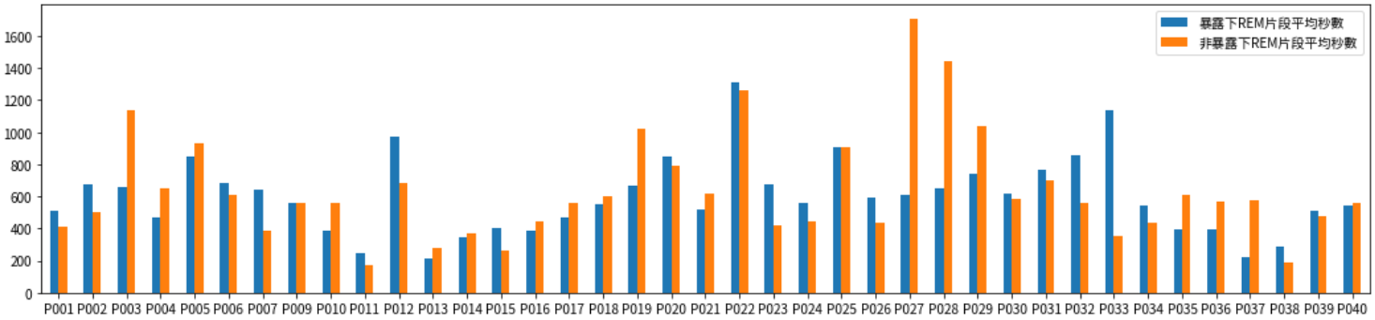
REM平均長度

Slide 64
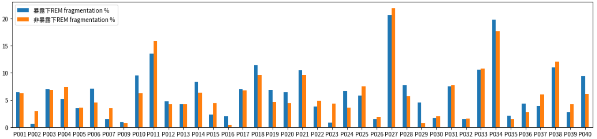
REM fragmentation

Slide 65
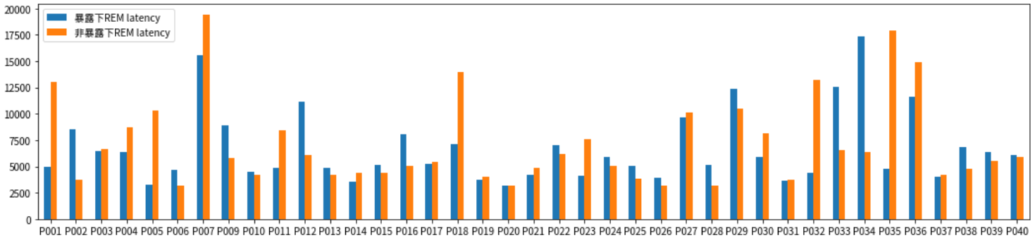
REM latency

Slide 66
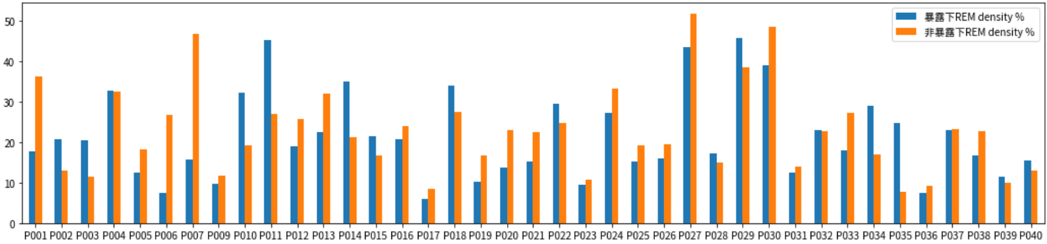
REM density

